Slide 1
PROJETO FINAL
Curso Técnico Integrado em Informática

Slide 2
Problema
Hospitais e Processos do SUS;
TMP (Tempo Médio de Permanência);
Gastos excessivos;
Falta de organização;
Perda de tempo em futilidades.

Slide 3

KanBit
Forma de Organização;
Plataforma Interativa;
Demonstrar eficiência e status das situações;
Atualizações na palma da mão;
Objetivos bem definidos.

Slide 4
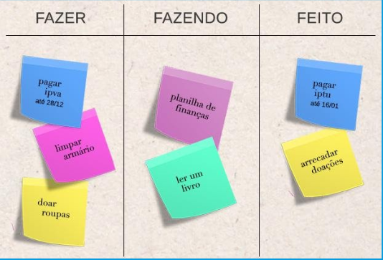
KanBit
Kanban
Funcionamento:
  Quadro;
  Coluna;
  Cartão;
Objetivo:
  Ajudar equipes
  Clareza;
  Colaboração;

Slide 5
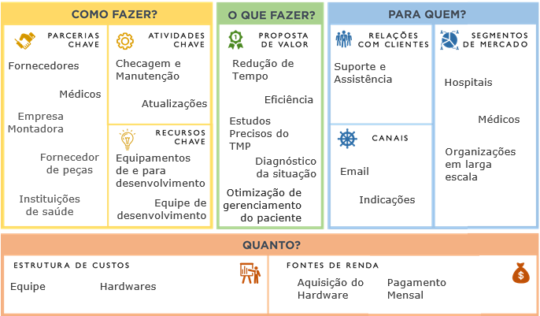
KanBit

Slide 6
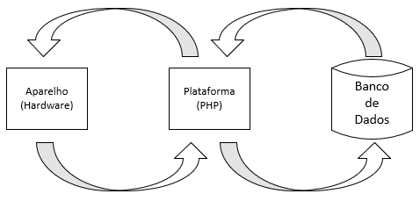
Funcionamento do Sistema

Slide 7
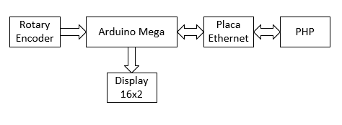
Funcionamento do Hardware

Slide 8
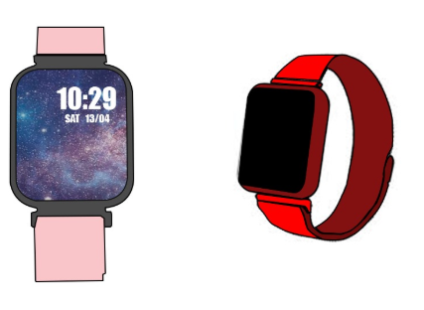
Exemplo Físico Final

Slide 9
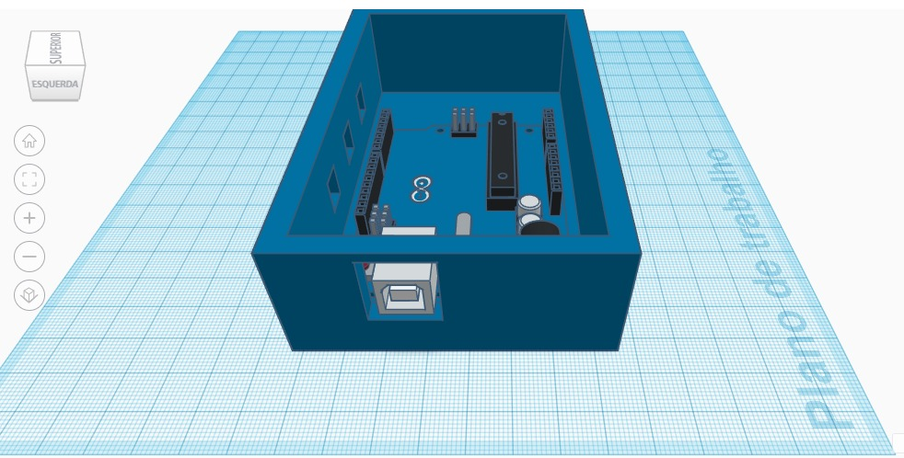
Modelo Físico Inicial

Slide 10
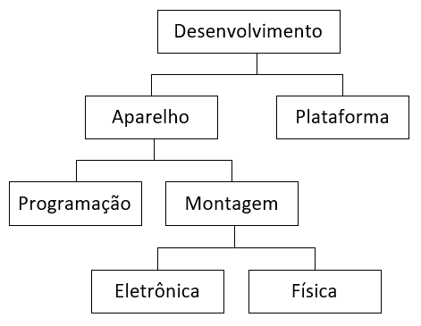
Organograma

Slide 11
KanBit
Rafael Sampaio; Karyme Durigam;
Gabrielle Melo; Luiz Lopes;
Lucas Seeber;Rafael Lopes.
Fabio Garcez Bettio
Marcelo Gasparin
Arthur Bisneto

